Slide 1



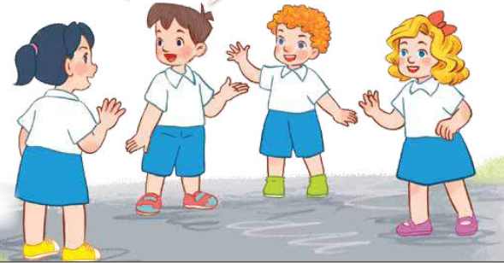
3
Our friends
LESSON 3 – PERIOD 5

Slide 2


CONTENTS
1
Warm up & Review
2
Listen ad repeat.
3
Listen and tick.
4
Let’s chant.
Fun corner & Wrap-up
5
Next
Notes:
G

Slide 3

1
Warm-up & Review
Find six names
1 and 6
 |  | 2 |  | 3 |  | 4
 | 1 | M | r | L | O | N | G
 |  | A |  | U |  | A
 | 5 | I |  | C |  | M
 |  |  |  | Y
6 | M | A | R
 | s
 | H
 | O
 | A
2 – 3 -4 - 5
Notes:
HS giải ô chữ bằng cách đoán từng chữ cái và tìm ra 6 tên nhân vật. Nhấp chuột vào từng ô để kiểm tra đáp án.

Slide 4
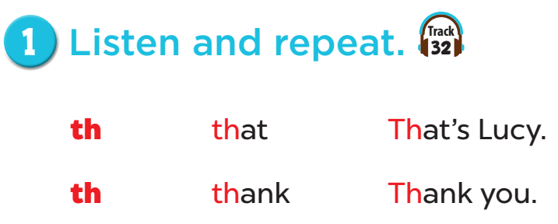



Slide 5
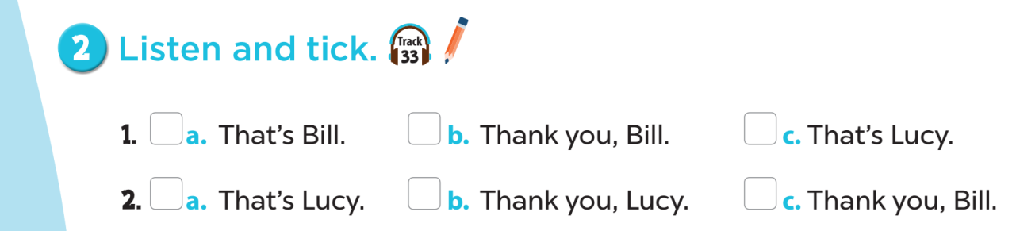



Slide 6
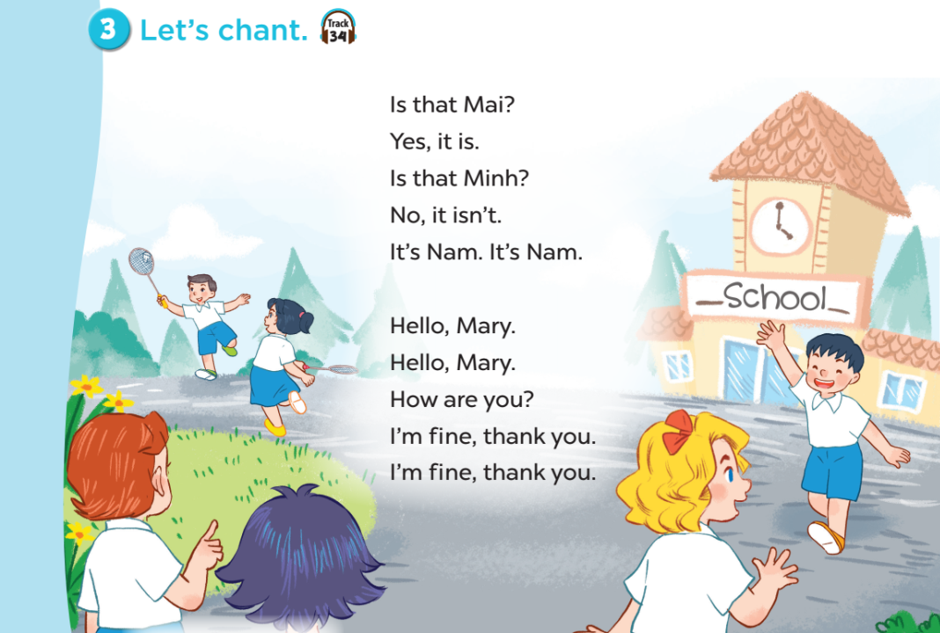


Slide 7






























5
Fun corner & Wrap-up
TEAM 1
TEAM 2
POP!
1
2
3
3
1
2
3
2
1
4
5
6
CLICK THE “TH” CLOUD TO LISTEN TO THE SOUND AND CHOOSE THE RIGHT WORDS.
Notes:
GV chia lớp làm 2 đội. HS chọn số để đi đến câu hỏi. Bấm vào đám mây có âm “th” để nghe và chọn từ có âm tương tứng. Với mỗi câu trả lời đúng, HS được bắn 3 quả bóng bay của đổi mình. Đội nào còn ít bóng bay hơn là đội chiến thắng.

Slide 8







three
this
thank
that
they
Notes:
CLICK THE “TH” CLOUD TO LISTEN TO THE SOUND.

Slide 9







this
that
they
thank
thin
Notes:
CLICK THE “TH” CLOUD TO LISTEN TO THE SOUND.

Slide 10





That is
Thank you
thin
brother
This is
Notes:
CLICK THE “TH” CLOUD TO LISTEN TO THE SOUND.

Slide 11





three
father
Is that
Thank you
Is this
Notes:
CLICK THE “TH” CLOUD TO LISTEN TO THE SOUND.

Slide 12





that
thank
think
mother
thick
Notes:
CLICK THE “TH” CLOUD TO LISTEN TO THE SOUND.

Slide 13





that
thank
three
this
they
Notes:
CLICK THE “TH” CLOUD TO LISTEN TO THE SOUND.

